Slide 1

Projeto da Disciplina Engenharia de Software 1 Sistema para busca de emprego: sJob
Alunos: Vanessa Lima Santos
Yuri Santana Carvalho
Professor: André Vinicíus

Slide 2
Escopo
Os usuários cadastrados e autenticados no sistema poderão fazer papel de empregados ou contratantes. Quando o usuário deixa sua visibilidade ativa, ele acaba tendo o papel de empregado, pois usuários com papel de contratante poderão vê-los e solicitá-los para determinado trabalho. Por sua vez, esses usuários contratantes, para desempenhar este seu papel, terão que manter sua visibilidade inativa, pois assim ele não poderá ser contratado, ele somente poderá contratar usuários empregados.

Slide 3
Descrição do problema
Necessidade de contratação de funcionários por parte dos contratantes e de busca de emprego por parte dos empregados, devido à dificuldade de não se conseguir encontrá-los tão facilmente.

Slide 4
Objetivo do projeto
O objetivo do projeto é auxiliar os usuários na procura e oferta de serviços, sendo estes filtrados por cidades e profissões.

Slide 5
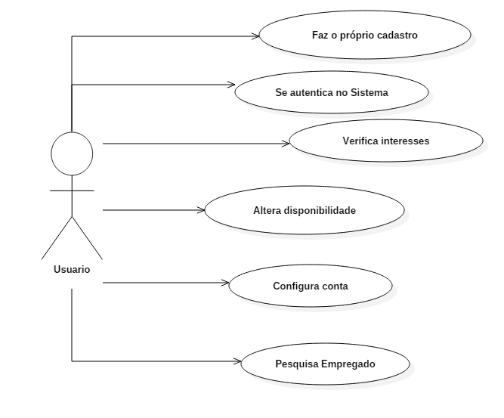
Usuário

Slide 6
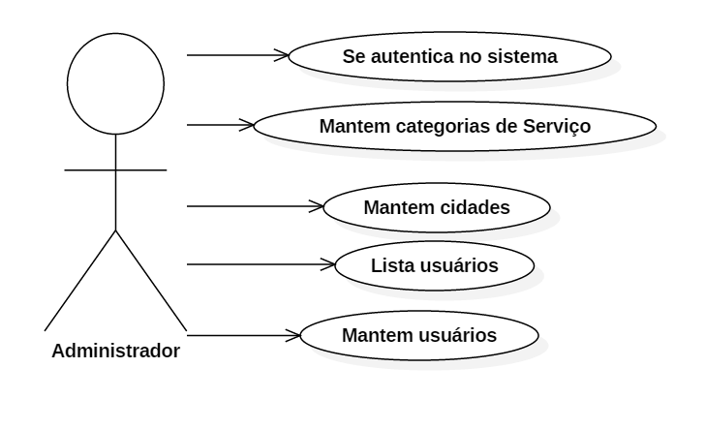
Administrador

Slide 7
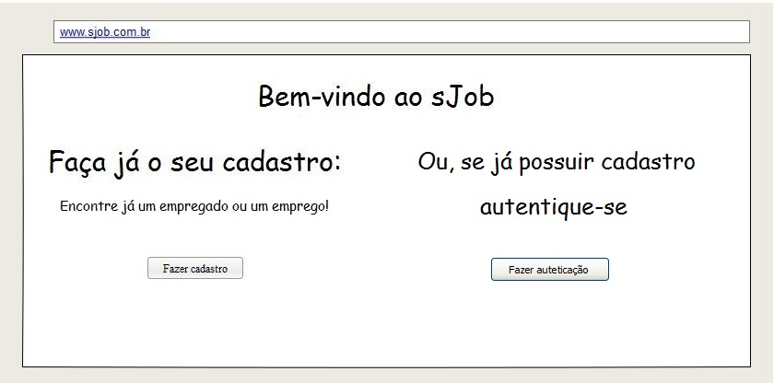
Tela de Cadastro

Slide 8
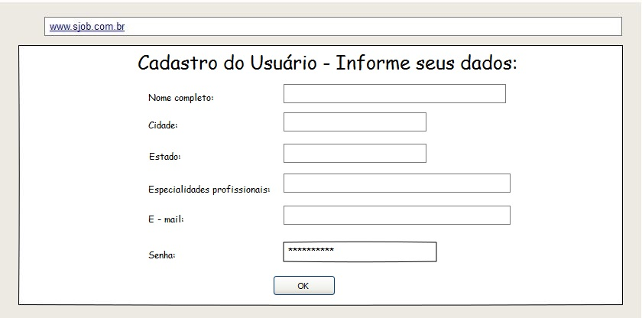
Tela de Cadastro

Slide 9
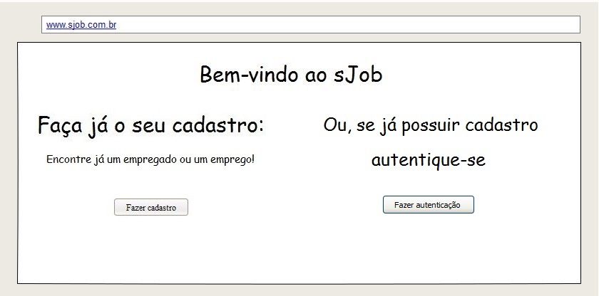
Autenticar Usuário

Slide 10
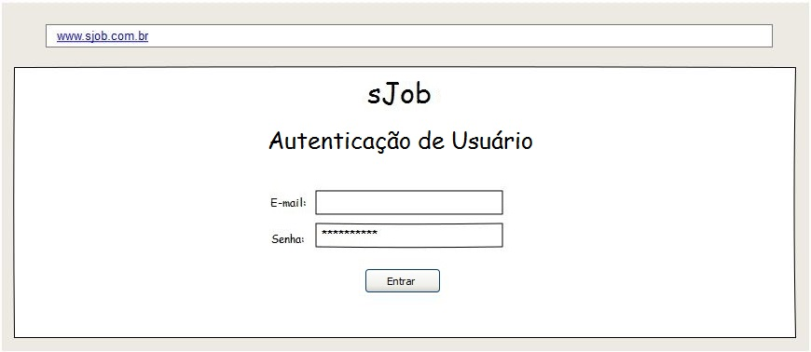
Autenticar Usuário

Slide 11
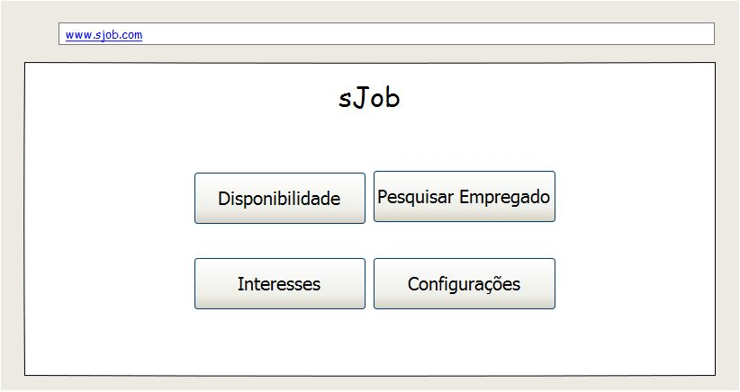
Funções

Slide 12
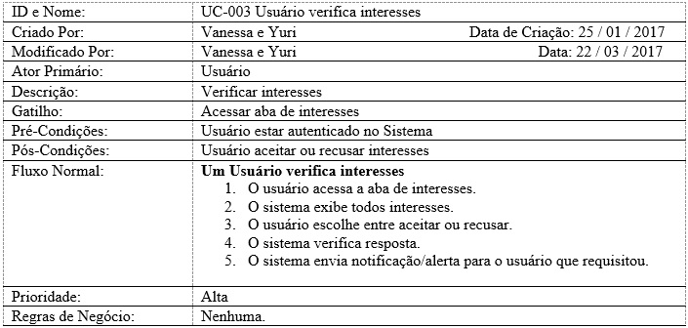
Use Case – 003 Usuário verifica interesse

Slide 13
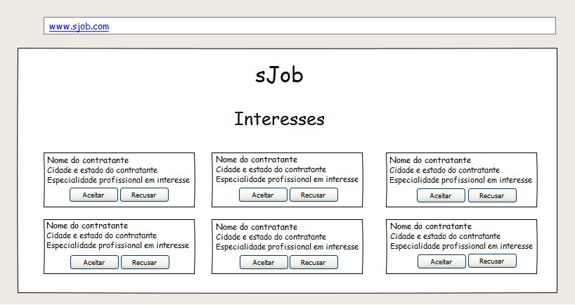
Interesses

Slide 14
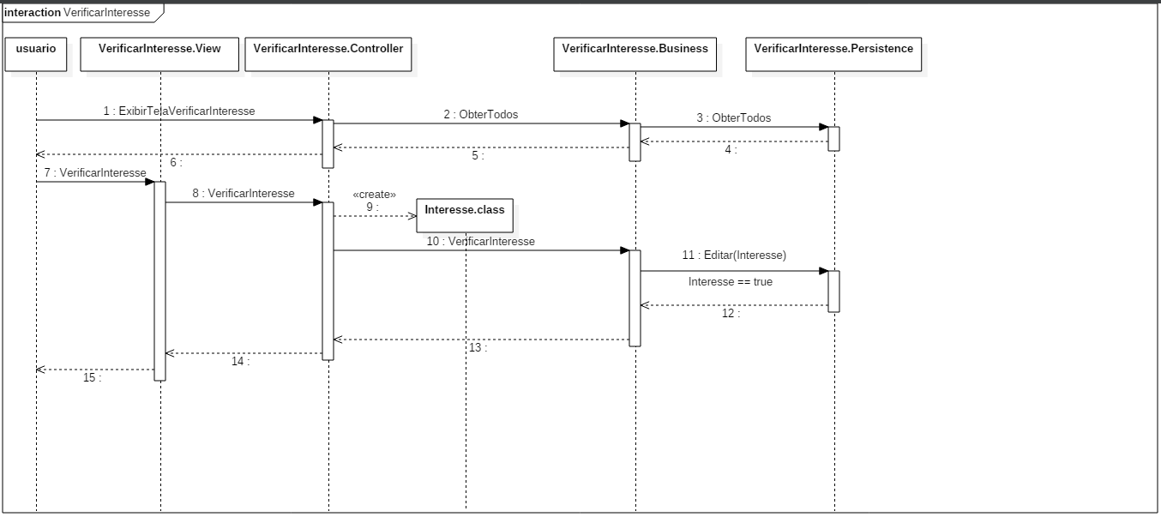
Diagrama de Sequência – Verificar Interesses

Slide 15
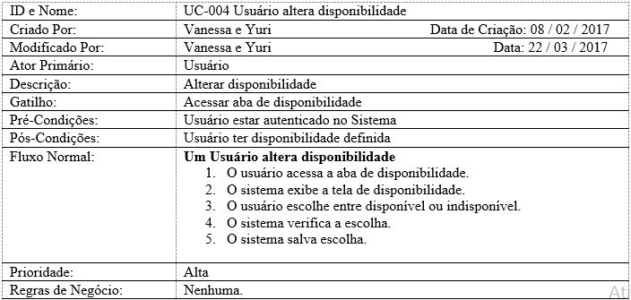
Use Case – 004 Usuário altera disponibilidade

Slide 16
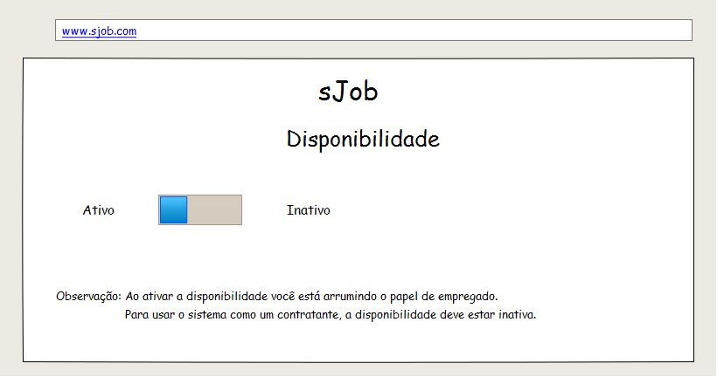
Disponibilidade

Slide 17
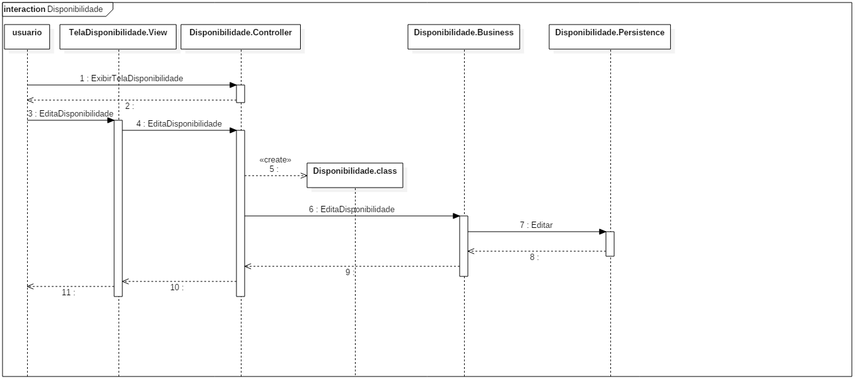
Diagrama de Sequência – Alterar Disponibilidade

Slide 18
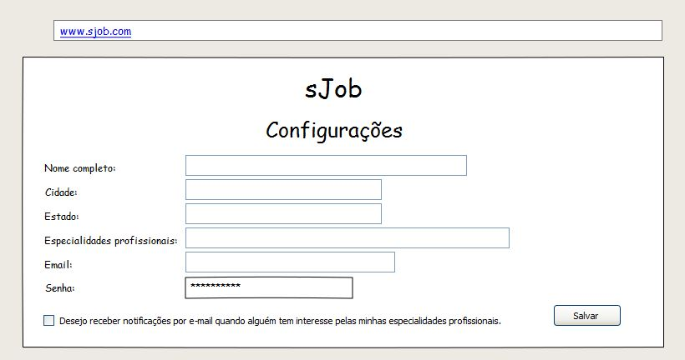
Configurações

Slide 19
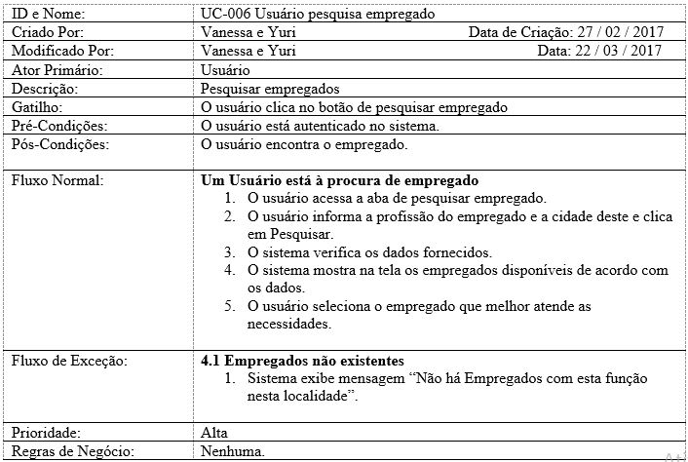
Use Case 006 – Usuário pesquisa empregado

Slide 20
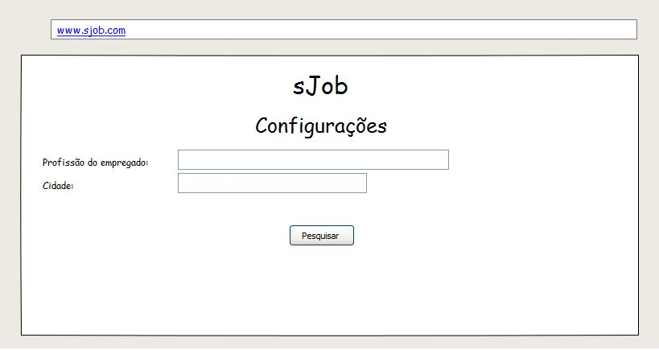
Pesquisa Empregados

Slide 21
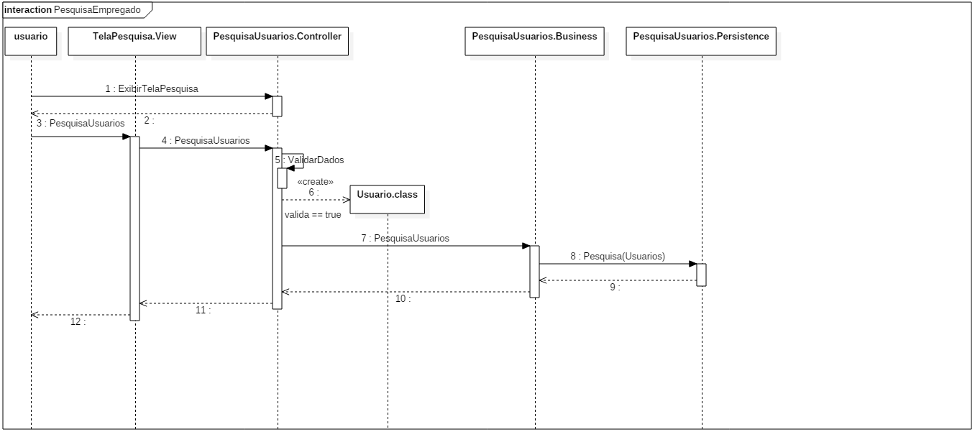
Diagrama de Sequência – Pesquisa Empregados

Slide 22
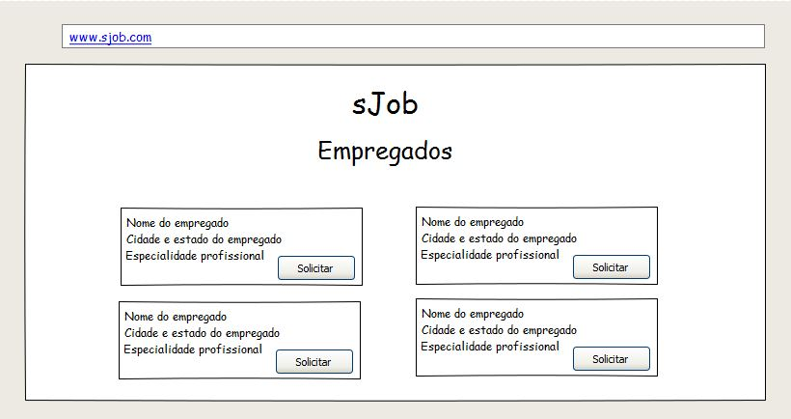
Empregados

Slide 23
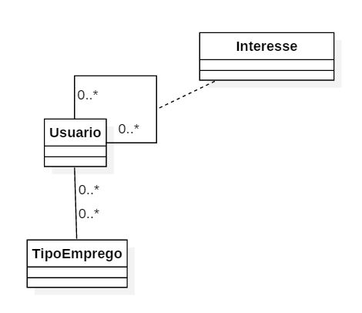
Diagrama de Classe

